Slide 1
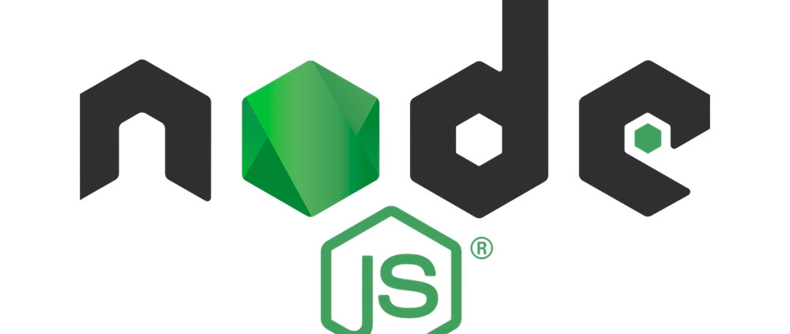

Slide 2
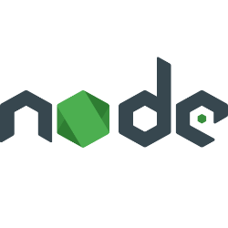
Node JS
O que devo saber antes de começar?
Antes de prosseguir, você deve ter um conhecimento básico de JavaScript. Como vamos desenvolver aplicativos baseados na web usando Node.js, será bom se você tiver algum conhecimento de outras tecnologias da web, como HTML, CSS, AJAX, etc.
Introdução
Node.js é uma plataforma baseada em JavaScript muito poderosa construída no JavaScript V8 Engine do Google Chrome. É usado para desenvolver aplicativos da web com E / S intensiva, como sites de streaming de vídeo, aplicativos de página única e outros aplicativos da web. O Node.js é um software livre, totalmente gratuito e usado por milhares de desenvolvedores em todo o mundo.

Slide 3
Node JS
Node.js também fornece uma rica biblioteca de vários módulos JavaScript que simplifica o desenvolvimento de aplicativos da web usando Node.js em grande medida
Introdução
Node.js é um ambiente de tempo de execução de plataforma cruzada de código aberto para o desenvolvimento de aplicativos do lado do servidor e de rede. Os aplicativos Node.js são escritos em JavaScript e podem ser executados no tempo de execução do Node.js no OS X, Microsoft Windows e Linux.

Slide 4
Node JS
Muito rápido - Sendo construído no motor V8 JavaScript do Google Chrome, a biblioteca Node.js é muito rápida na execução de código.
Single Threaded, mas altamente escalonável - Node.js usa um modelo de thread único com loop de eventos. O mecanismo de eventos ajuda o servidor a responder de forma não bloqueadora e torna o servidor altamente escalonável, ao contrário dos servidores tradicionais que criam threads limitados para lidar com as solicitações. O Node.js usa um único programa encadeado e o mesmo programa pode fornecer serviço a um número muito maior de solicitações do que servidores tradicionais como o Apache HTTP Server.
Sem buffer - os aplicativos Node.js nunca armazenam nenhum dado em buffer. Esses aplicativos simplesmente geram os dados em blocos.
Licença - Node.js é lançado sob a licença MIT .
Introdução
Recursos do Node.js:
Assíncrono e orientado a eventos - Todas as APIs da biblioteca Node.js são assíncronas, ou seja, sem bloqueio. Basicamente, isso significa que um servidor baseado em Node.js nunca espera que uma API retorne dados. O servidor passa para a próxima API após chamá-la e um mecanismo de notificação de Eventos de Node.js ajuda o servidor a obter uma resposta da chamada de API anterior.

Slide 5
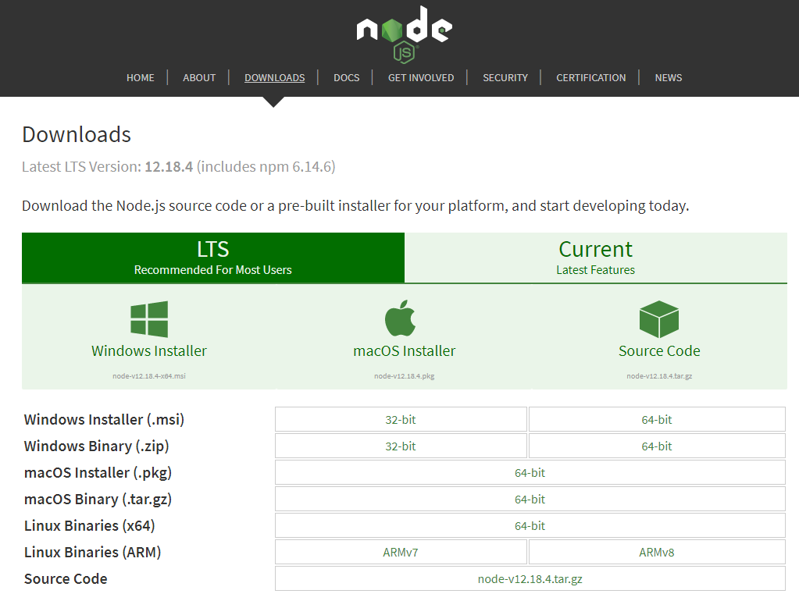
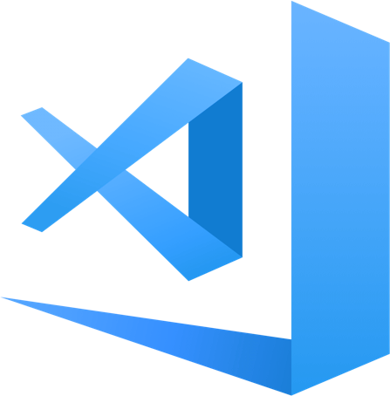
Node JS
Environment Setup(Configuração de ambiente)
Para trabalhar com o nodejs basta instalar o Node e NPM(este é instalado automaticamente, quando feito em Windows).
Para escrever seus códigos basta instalar o Microsoft Visual Studio Code.
Agora é só escrever o código e testar.
https://nodejs.org/en/download/

Slide 6
Node JS
Antes de começar a criar projeto em nodejs vamos entender um pouco mais sobre os módulos em javascript. Como são criados e utilizados.
Vamos instalar o Microsoft VSCode para realizar nossos exemplos.
Depois de instalado iremos utlizar as seguintes extensões: - Material Icon Theme
- Prettier-Code Format
- Live Server
- Bracket Pair Colorizer 2
Módulos:
O grande poder do Node Js é a capacidade de trabalhar com módulos de javascript.
Os módulos expandem a possibilidade de atuação de aplicações em web usando Node. Ele gerencia os módulos e nos permite utilizá-los em nossos projetos.
Os módulos são escritos em Javascript, podem ser instalados, importados e utilizados nos projetos.

Slide 7
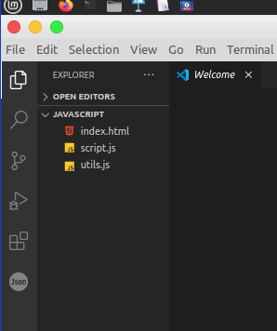
Node JS
Módulos:
Vamos criar um diretorio chamado JavaScript e dentro deste crie os seguintes arquivos:
index.html
script.js
utils.js
Acompanhe ao lado ...

Slide 8
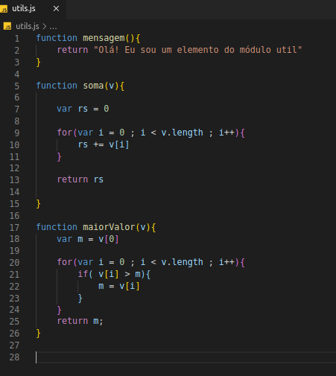
Node JS
utils.js
Neste arquivo iremos criar algumas funções e as exportaremos para que fique visivel a todo o projeto.
Acompanhe o código ao lado.

Slide 9
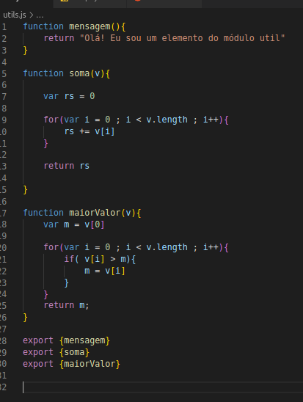
Node JS
utils.js
Vamos transformar estas funções módulos.
Para isso basta exportá-las com o seguinte comando:
modules.export = nomedafuncao
ou
modules.export = { nomedafuncao,nomedafuncao...}

Slide 10
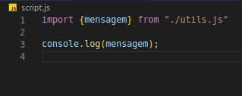
Node JS
scripts.js
Agora iremos utilizar as funções em nosso arquivo de scripts realizando a importação das funções criadas anteriormente.
Veja ao lado.
Realizando a importação da função mensagem que está dentro do módulo utils.js
Algumas coisas a se considerar aqui:
para importar apenas um fragmento, neste caso uma função, você vai notar que usamos as chaves e adicionamos o nome da função que será importada do módulo.
outro ponto interessante é que para fazer referência ao arquivo utils.js que está na mesma pasta do arquivo scripts.js, utilizamos “./” para indicar ele está no mesmo local.

Slide 11
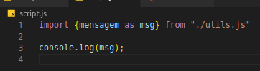
Node JS
scripts.js
Ainda é possível utilizar um alias para fazer referência a função mensagem que está sendo importada do módulo utils.js
Veja

Slide 12
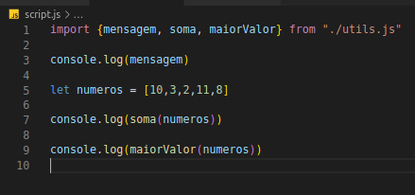
Node JS
scripts.js
Podemos também importar as outras funções do nosso módulo utils.js

Slide 13
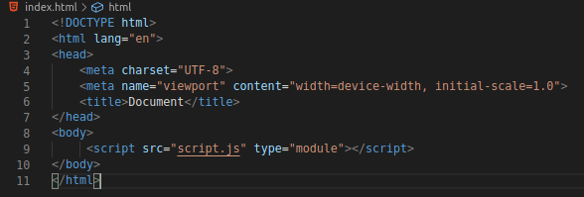
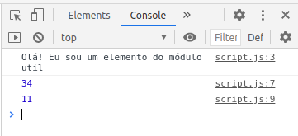
Node JS
index.html
Vamos executar os scripts e ver seu funcionamento. Quando for importar os scripts.js será necessário adicionar um atributo chamado type com o valor module.
Vamos iniciar nosso projeto. Iremos usar o Live Server(extensão instalada no VSCode). Faça CRT+SHIFT+P digite Live Server e escolha Open With Live Server.
No navegado tecle F12 e veja o console

Slide 14
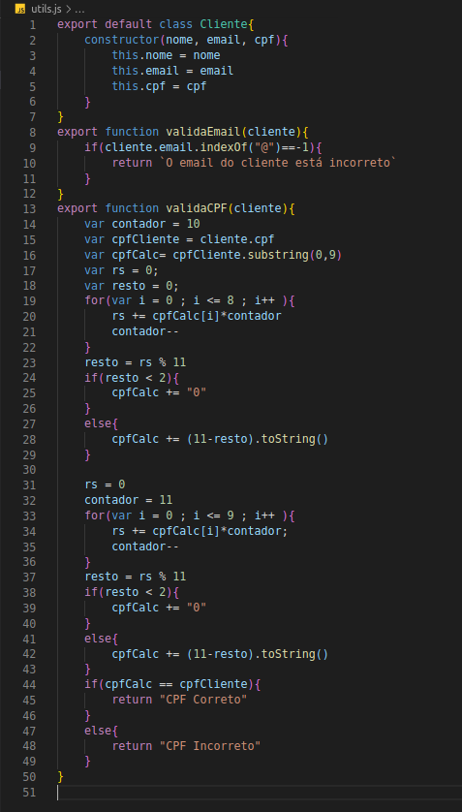
Node JS
utils.js
Vamos criar uma estrutura um pouco mais elaborada.
apague todo o conteúdo do arquivo e adicione o código ao seguir.

Slide 15
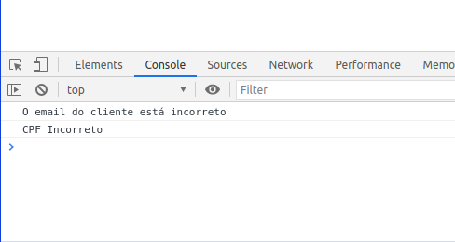
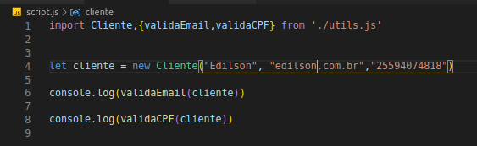
Node JS
script.js
Veja a utilização do módulo criado.

Slide 16
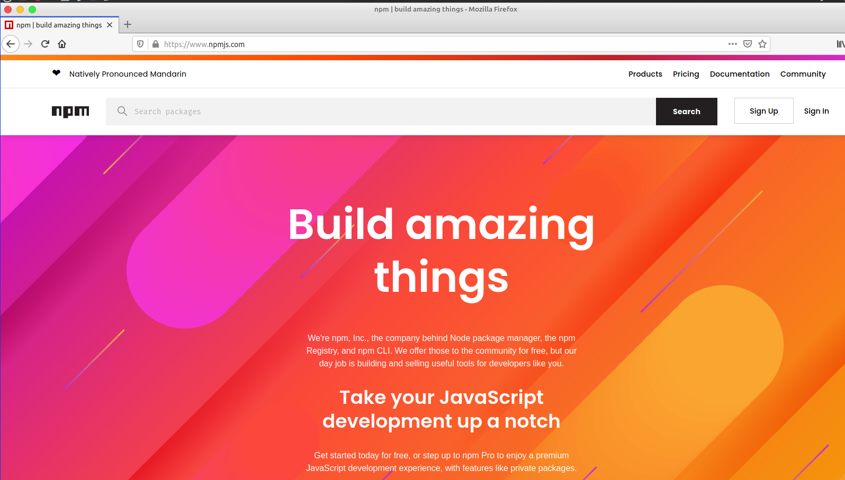
Node JS
NPM - Node Package Manager
Módulos criados em JavaScript podem ser publicados no NPM para serem utilizados nos mais diversos projetos pelo mundo.
Vamos criar uma conta no npm e publicar nossos módulos para utilizar em projetos.
https://www.npmjs.com/

Slide 17
Node JS
Veja como ficou nosso código no próximo slide
Vamos utilizar nosso módulo do clientes para publicar no npm. Copie todo o código do arquivo utils.js e vamos criar um novo projeto. Iremos criar um projeto em node js com os comandos: npm init e responder ao que é pedido.
Agora, vamos criar um arquivo chamado index.js e vamos colar o conteúdo do arquivo utils.js.

Slide 18
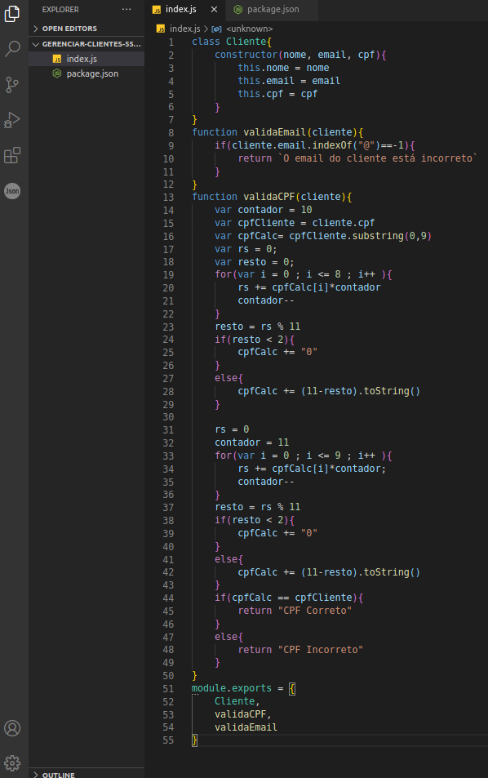
Node JS

Slide 19
Node JS
Iremos contiunar a estudar node js criando uma primeira aplicação de servidor.
Veja como ficou nosso código no próximo slide
Para utilizar os módulos criados e publicados o npm é necessário criar um no novo projeto no node js.

Slide 20
Node JS
Importar módulos necessários - usamos a diretiva require para carregar módulos Node.js.
Criar servidor - um servidor que ouvirá as solicitações do cliente, semelhante ao servidor HTTP Apache.
Solicitação de leitura e resposta de retorno - O servidor criado em uma etapa anterior lerá a solicitação HTTP feita pelo cliente, que pode ser um navegador ou um console, e retornará a resposta.
Primeira Aplicação:
Antes de criar nosso primeiro exemplo de aplicativo usando Node.js, vamos ver os componentes de um aplicativo Node.js. Um aplicativo Node.js consiste nos três componentes importantes a seguir :

Slide 21
Node JS
Etapa 2 - Criar Servidor
Usamos a instância http criada e chamamos o método http.createServer () para criar uma instância do servidor e, em seguida, vinculamos na porta 8081 usando o método listen associado à instância do servidor. Passe uma função com os parâmetros de solicitação e resposta. Escreva a implementação de amostra para sempre retornar “Meu Primeiro App em Node JS".
Criação de aplicativo Node.js
Etapa 1 - Importar Módulo Requerido
Usamos a diretiva require para carregar o módulo http e armazenar a instância HTTP retornada em uma variável http da seguinte maneira:
var http = require(“http”)

Slide 22
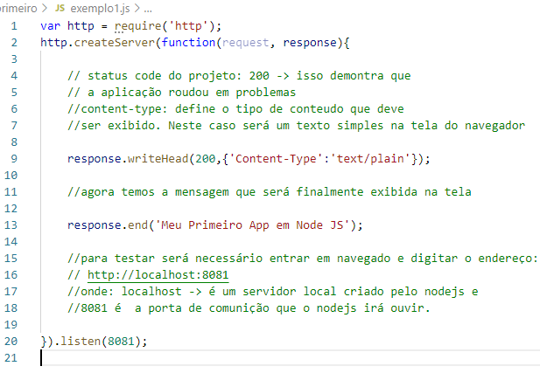
Node JS
Criação de aplicativo Node.js
Veja a estrutura de todo o código:

Slide 23
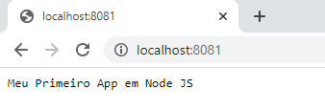
Node JS
Para testar a aplicação você deve ir ao terminal e fazer o seguinte procedimento:
node nomedoarquivo.js e apertar o Enter
Depois vá ao navegador e digite:
http://localhost:8081 e aperte o enter. Veja a resposta:
Criação de aplicativo Node.js
Testar a aplicação

Slide 24
Node JS
Ler - Lê a entrada do usuário, analisa a entrada na estrutura de dados JavaScript e armazena na memória.
Eval - pega e avalia a estrutura de dados.
Imprimir - Imprime o resultado.
Loop - Repete o comando acima até que o usuário pressione ctrl-c duas vezes.
O recurso REPL do Node é muito útil para experimentar códigos Node.js e depurar códigos JavaScript.
REPL Terminal
REPL significa Read Eval Print Loop e representa um ambiente de computador como um console do Windows ou shell Unix / Linux onde um comando é inserido e o sistema responde com uma saída em um modo interativo. Node.js ou Node vem empacotado com um ambiente REPL. Ele executa as seguintes tarefas

Slide 25
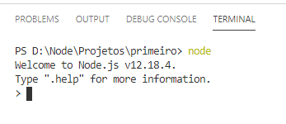
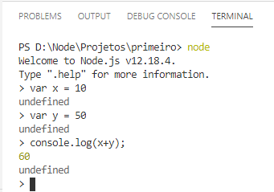
Node JS
REPL Terminal
Iniciando REPL
O REPL pode ser iniciado simplesmente executando o node no shell / console sem nenhum argumento, como segue.
Obs.: Para sair do terminal basta teclar CTRL+C 2x
Neste terminal você pode executar comandos em javascript diretamente sem a necessidade de um navegador.
Basta inserir o código e pressionar Enter para executar

Slide 26
Node JS
Instalando Módulos usando NPM
Existe uma sintaxe simples para instalar qualquer módulo Node.js –
npm install <Nome do Módulo>
Esse comando instala o módulo de forma local, ou seja, apenas no projeto em que está trabalhando.
Por exemplo, a seguir está o comando para instalar um famoso módulo de estrutura da web Node.js chamado express –
npm install express
Agora você pode usar este módulo em seu arquivo js da seguinte forma –
var express = require(“express”);
Package Manager (NPM)
O Node Package Manager (NPM) fornece duas funcionalidades principais -
Repositórios online para pacotes / módulos node.js que podem ser pesquisados ​​em: https://www.npmjs.com/
Utilitário de linha de comando para instalar pacotes Node.js, fazer gerenciamento de versões e gerenciamento de dependências de pacotes Node.js.

Slide 27
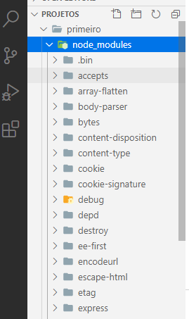
Node JS
Package Manager (NPM)
Instalação global x local
Por padrão, o NPM instala qualquer dependência no modo local. Aqui, o modo local se refere à instalação do pacote no diretório node_modules localizado na pasta onde o aplicativo Node está presente. Os pacotes implantados localmente são acessíveis por meio do método require (). Por exemplo, quando instalamos o módulo express, ele criou o diretório node_modules no diretório atual onde instalou o módulo express

Slide 28
Node JS
Para ver os pacotes instalados localmente você pode usar o comando
npm ls –l
ls -> list
l -> local
Para listar os pacotes instalados de forma global você deve usar o comando:
npm ls –g
g-> global
Package Manager (NPM)
Os pacotes / dependências instalados globalmente são armazenados no diretório do sistema. Essas dependências podem ser usadas na função CLI (Command Line Interface) de qualquer node.js, mas não podem ser importadas usando require () no aplicativo Node diretamente. Agora vamos tentar instalar o módulo expresso usando a instalação global.
npm install express -g

Slide 29
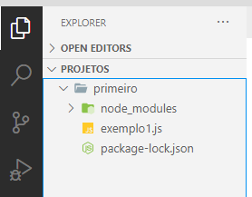
Node JS
Package Manager (NPM)
Usando package.json
package.json está presente no diretório raiz de qualquer aplicativo / módulo do Node e é usado para definir as propriedades de um pacote. Vamos abrir o package.json do nosso projeto:

Slide 30
Node JS
Package Manager (NPM)
Desinstalando um Módulo
Use o seguinte comando para desinstalar um módulo Node.js.
npm uninstall express

Slide 31


Vamos criar um projeto em node

Slide 32
Vamos criar um projeto em node

Slide 33
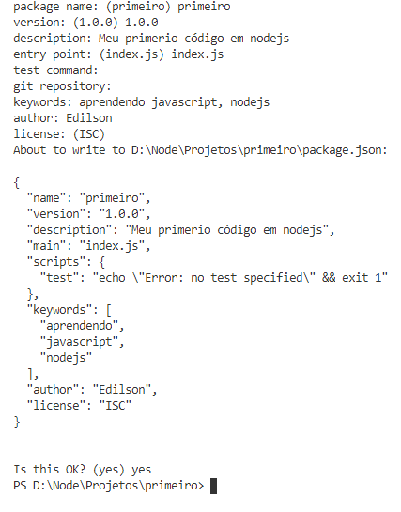
Node JS
Não escreva nada.
Tecle Enter
Acesse o vscode e crie a seguinte arvore de diretórios:
Dentro do diretório primeiro iremos criar nosso arquivo de descrição do projeto : packge.json. Isso é feito executando no terminal o seguinte comando:
npm init
Quando você der um Enter o node irá lhe fazer uma série de perguntas. Responda como ao lado e vá dando Enter
Node
Projetos
Primeiro

Slide 34
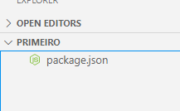
Node JS
Não escreva nada.
Tecle Enter
Veja agora temos um arquivo de pacote no seu projeto:
Você pode abrir o arquivo package.json e ver seu conteúdo. Também pode alterá-lo se quiser.

Slide 35
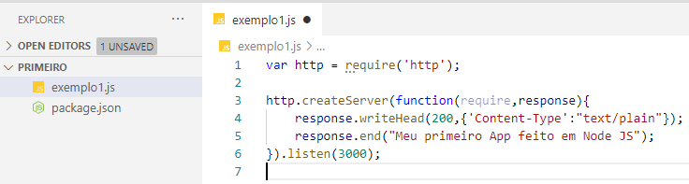
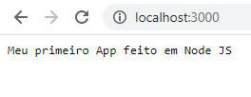
Node JS
Para testar nosso projeto acesse o terminal e digite o seguinte comando:
node exemplo1.js e tecle Enter. Você não verá nenhuma resposta.
Agora vá até o navegado e digite na url:
http://localhost:3000
Devemos ter essa resposta
Agora vamos criar um arquivo para testar nossa aplicação em NODEJS
Crie um arquivo chamado exemplo1.js na pasta Primeiro.
Agora vamos criar a estrutura do arquivo como vista nos slides anteriores. Acompanhe ao lado

Slide 36
Node JS
Por exemplo, uma função para ler um arquivo pode iniciar a leitura do arquivo e retornar o controle para o ambiente de execução imediatamente para que a próxima instrução possa ser executada. Assim que a E / S do arquivo estiver concluída, ele chamará a função de retorno de chamada enquanto passa a função de retorno de chamada, o conteúdo do arquivo como um parâmetro. Portanto, não há bloqueio ou espera pela E / S do arquivo. Isso torna o Node.js altamente escalonável, pois pode processar um grande número de solicitações sem esperar que nenhuma função retorne os resultados.
Conceito de callbacks
O que é Callback?
O Callback é um equivalente assíncrono para uma função. Uma função de callback é chamada na conclusão de uma determinada tarefa. O Node faz uso intenso de retornos de chamada. Todas as APIs do Node são escritas de forma que suportem callbacks.

Slide 37
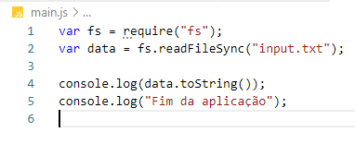

Node JS
Crie um arquivo js chamado main.js com o seguinte código:
Vamos executar a aplicação criada.
Execute o seguinte comando no terminal
Node main.js
Você verá no seguinte resultado
Exemplo de código de bloqueio
Crie um arquivo de texto denominado input.txt com o seguinte conteúdo
Minhas informações são muito importantes para a visualização do conteúdo
mais dados para que você possa achar o resultado da nossa aplicação

Slide 38
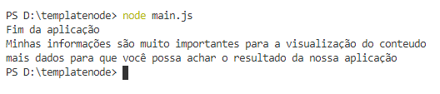
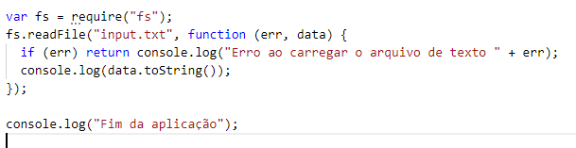
Node JS
Ao executar a aplicação com o comando node main.js no terminal, teremos a seguinte saída:
Exemplo de código sem bloqueio
Vamos continuar com o mesmo texto(input.txt)
Agora, altere o conteúdo do arquivo main.js

Slide 39
Node JS
Assim, um programa de bloqueio executa muito em sequência. Do ponto de vista da programação, é mais fácil implementar a lógica, mas os programas sem bloqueio não são executados em sequência. Caso um programa necessite utilizar algum dado para ser processado, ele deve ser mantido dentro do mesmo bloco para sua execução sequencial.
Esses dois exemplos explicam o conceito de chamadas bloqueadoras e não bloqueadoras.
O primeiro exemplo mostra que o programa bloqueia até ler o arquivo e só então prossegue para encerrar o programa.
O segundo exemplo mostra que o programa não espera a leitura do arquivo e passa a imprimir "Programa finalizado" e ao mesmo tempo, o programa sem bloqueio continua lendo o arquivo

Slide 40
Node JS
Programação Orientada a Eventos
Node.js usa eventos intensamente e também é uma das razões pelas quais o Node.js é muito rápido em comparação com outras tecnologias semelhantes. Assim que o Node inicia seu servidor, ele simplesmente inicia suas variáveis, declara funções e então simplesmente espera o evento ocorrer.
Em um aplicativo orientado a eventos, geralmente há um loop principal que escuta os eventos e aciona uma função de retorno de chamada quando um desses eventos é detectado.
Loop de Eventos
O Node.js é um aplicativo de thread único, mas pode oferecer suporte à simultaneidade por meio do conceito de evento e callbacks . Cada API do Node.js é assíncrona e de thread único, eles usam chamadas de função assíncrona para manter a simultaneidade. Node usa padrão de observador. A thread do node mantém um loop de eventos e sempre que uma tarefa é concluída, ela dispara o evento correspondente que sinaliza a execução da função de ouvinte de eventos.

Slide 41
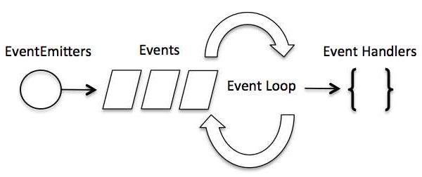
Node JS
Loop de Eventos

Slide 42
Usando módulos Express e outros

Slide 43
Usando módulos Express e outros

Slide 44
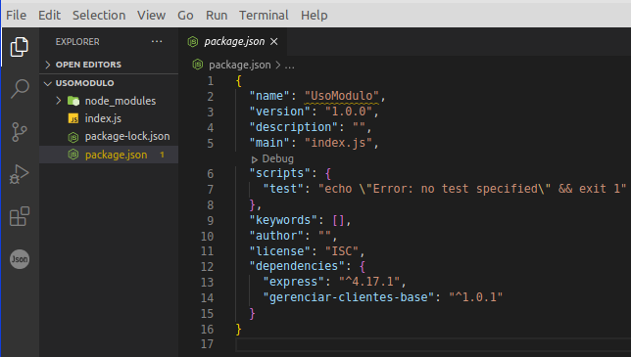
Node JS
Vamos criar um novo projeto chamado UsoModulos e vamos iniciar no node assim com instalar os módulos do Express e o Módulo criado por nós.
Obs.: crie um arquivo de entry point chamado index.js
Veja como ficou nosso package.json

Slide 45
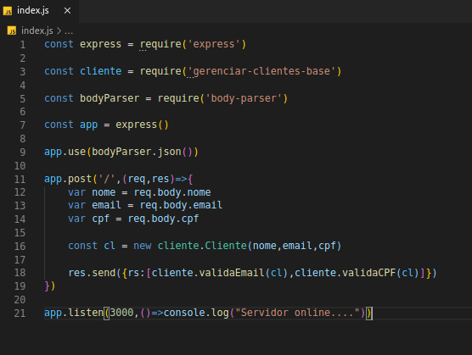
Node JS
vamos abrir o arquivo index.js e códificá-lo como ao lado.

Slide 46
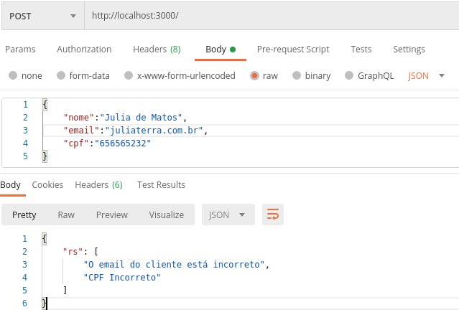
Node JS
Vamos testar nosso código e ver como ficou.

Slide 47
Middlewares

Slide 48
Node JS
Um middleware é chamado a cada solicitação da sua aplicação.
Portato você terá uma checagem todas as vezes que uma rota for solicitada.
Vejamos um exemplo em nosso projeto.
As funções de middleware são funções que têm acesso ao objeto de solicitação (req), ao objeto de resposta (res) e à próxima função de middleware no ciclo de solicitação-resposta do aplicativo. Essas funções são usadas para modificar objetos req e res para tarefas como análise de corpos de solicitação, adição de cabeçalhos de resposta, verificações de estados e outros

Slide 49
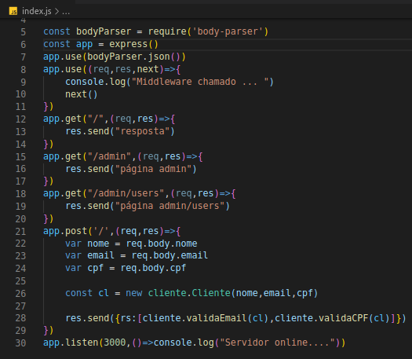
Node JS
Você pode aplicar um middleware de forma global ou fazendo uma aplicação diretamente na rota que deseja.
Vamos inserir um middleware global em nossa aplicação e criar mais algumas rotas.
Veja o resultado

Slide 50
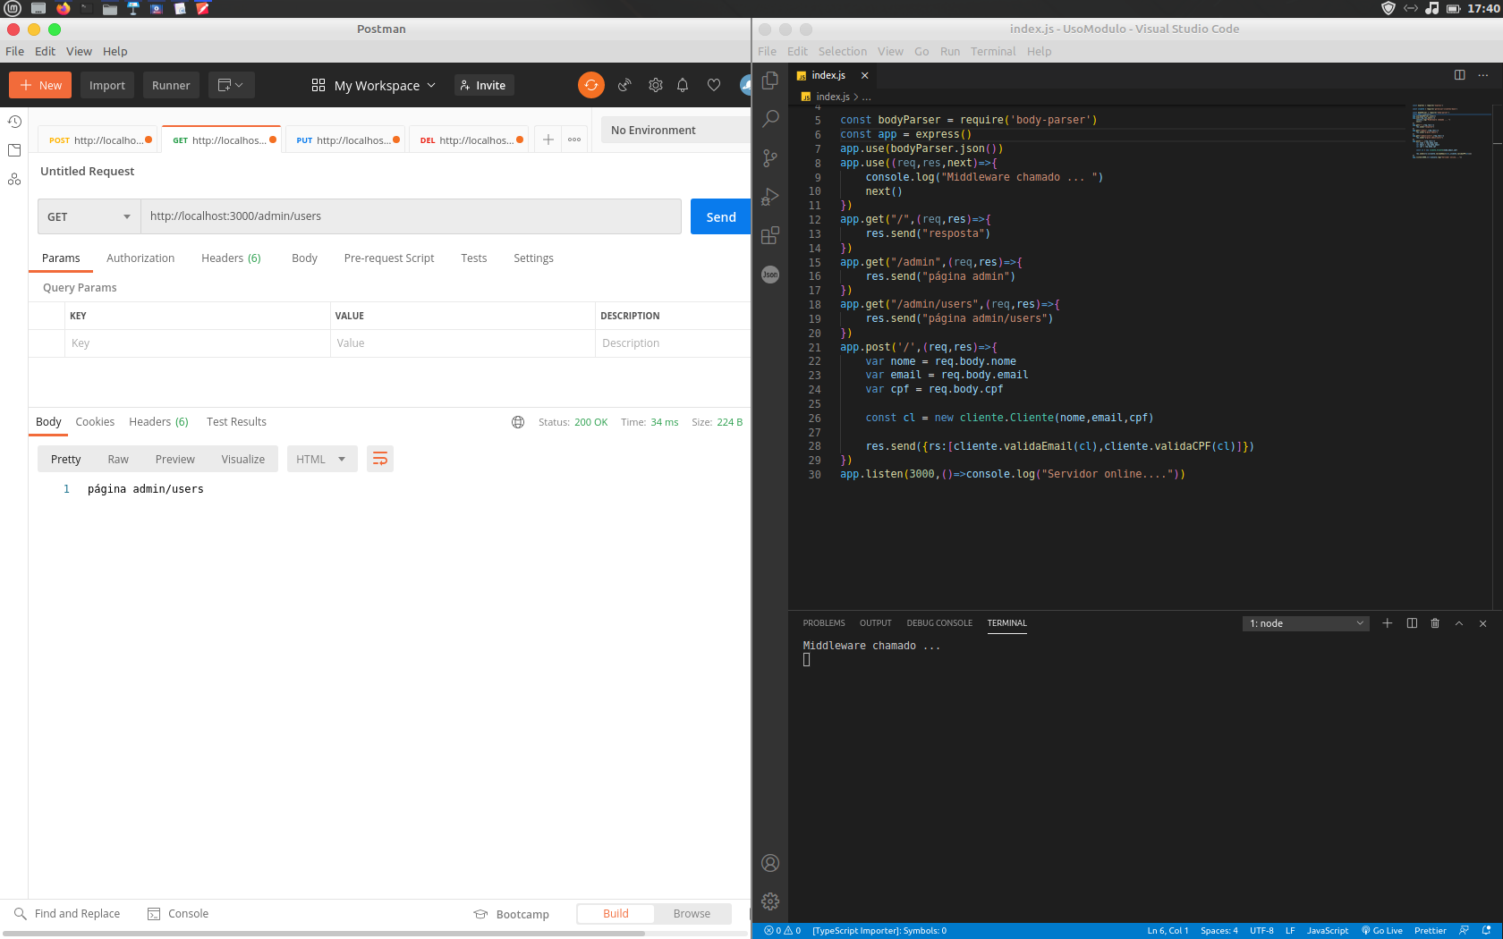
Node JS
Vamos testar e veja o resultado

Slide 51
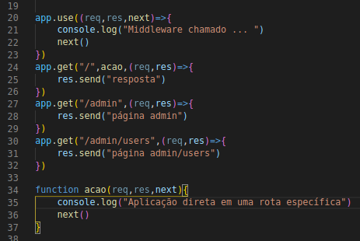
Node JS
Vamos trabalhar com o middleware de forma direcionada, ou seja, aplicada a uma rota especifica.
Criaremos uma função e vamos chamar essa função dentro de nossa rota para que ela atue nesse código.
veja

Slide 52
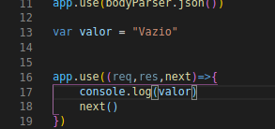
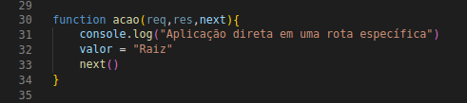
Node JS
Você pode passar dados de um middleware para outro middleware usando elementos de paramentros como req e res.
Veja o exemplo

Slide 53

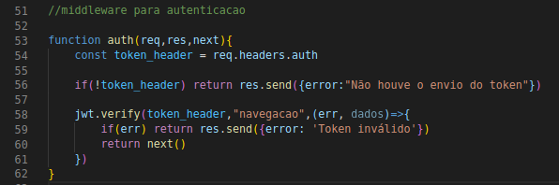
Node JS
Vamos implementar uma estrutura de autenticaçãop usando Json Web Token
iremos fazer a instalação do jwt com o comando
npm install jsonwebtoken --save

Slide 54

Node JS
Aplicação do middlware em uma rota de admin

Slide 55
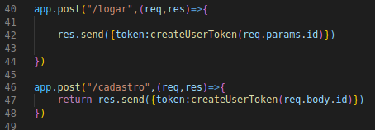
Node JS
Agora vamos fazer algumas simulações onde ha um cadastro de usuário e sua autenticação

Slide 56
Node JS
Agora é só testar a aplicação.

